Slide 1
Tuần 25
Cơ quan thần kinh (Tiết 1)

Slide 2

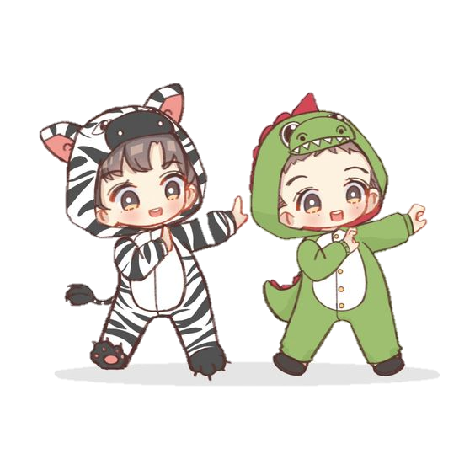
Khởi động

Slide 3
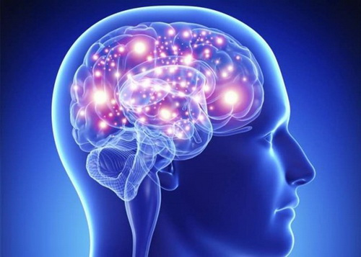

Cơ quan nào trong cơ thể giúp chúng mình nhớ được các sự kiện của gia đình?

Slide 4
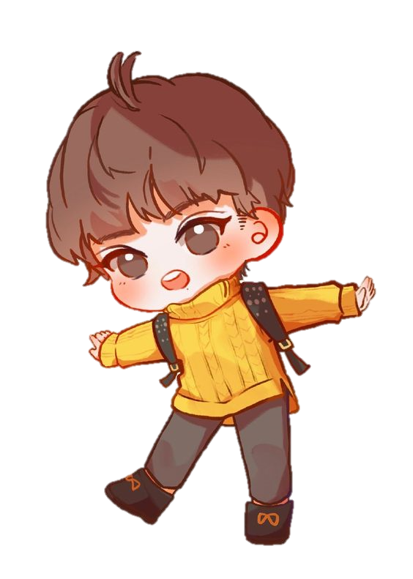
Khám phá

Slide 5
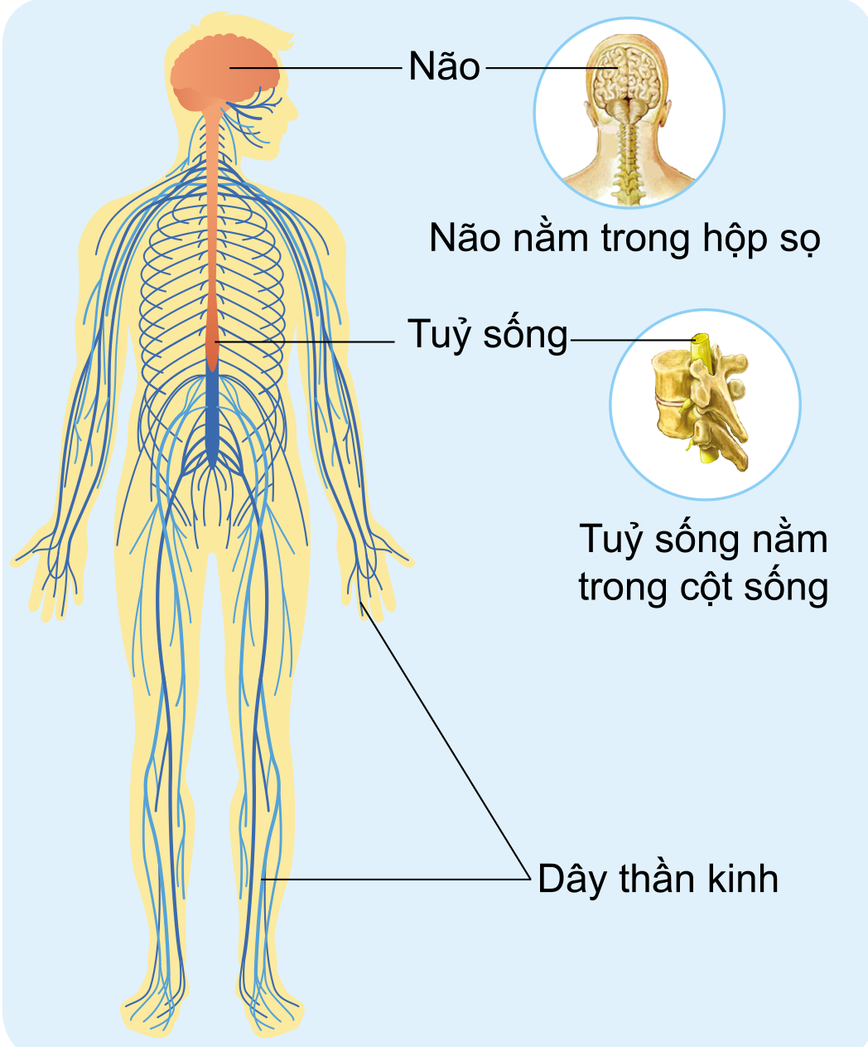
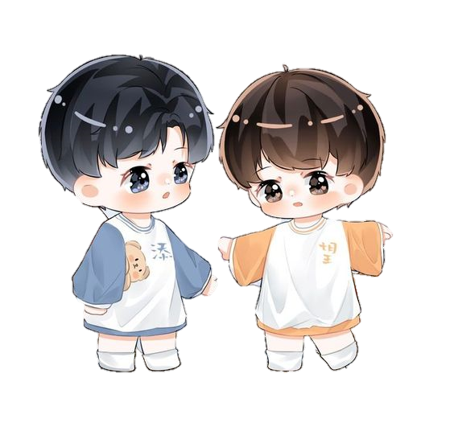

Các bộ phận chính của cơ quan thần kinh
Chỉ và nói tên các bộ phận của cơ quan thần kinh trong sơ đồ bên.
Nhận xét vị trí của não và tủy sống trong cơ thể.
Sơ đồ cơ quan thần kinh

Slide 6
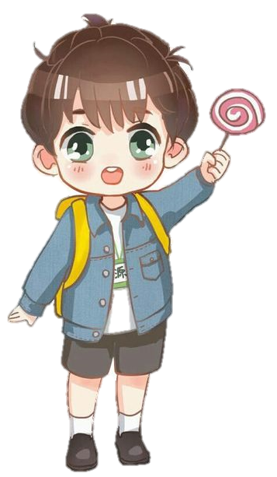
Chia sẻ trước lớp

Slide 7
Em có nhận xét gì về vị trí của não và tủy sống trên cơ thể?
Não được hộp sọ bảo vệ; tủy sống được cột sống bảo vệ.
Sơ đồ cơ quan thần kinh

Slide 8

Xác định vị trí của não và tủy sống trên cơ thể em.
Sơ đồ cơ quan thần kinh

Slide 9

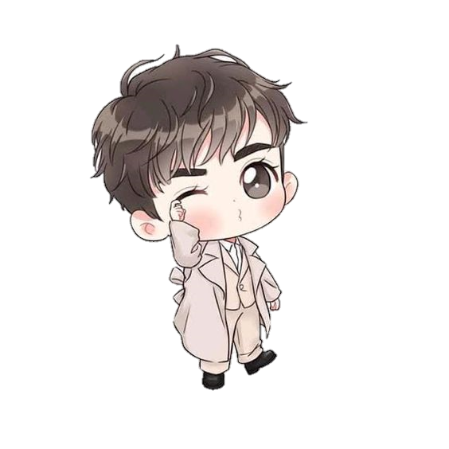
Cơ quan thần kinh gồm não, tủy sống và các dây thần kinh.

Slide 10
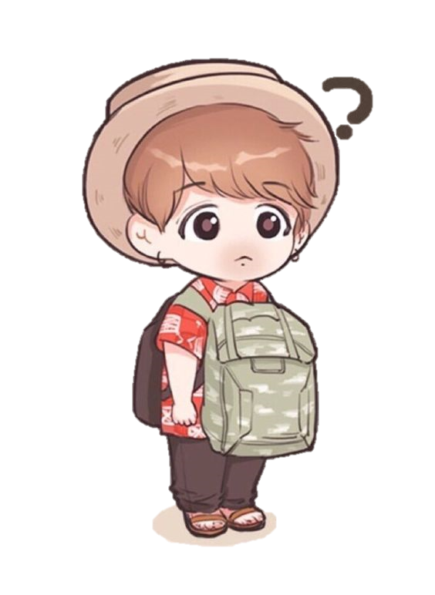
Luyện tập

Slide 11
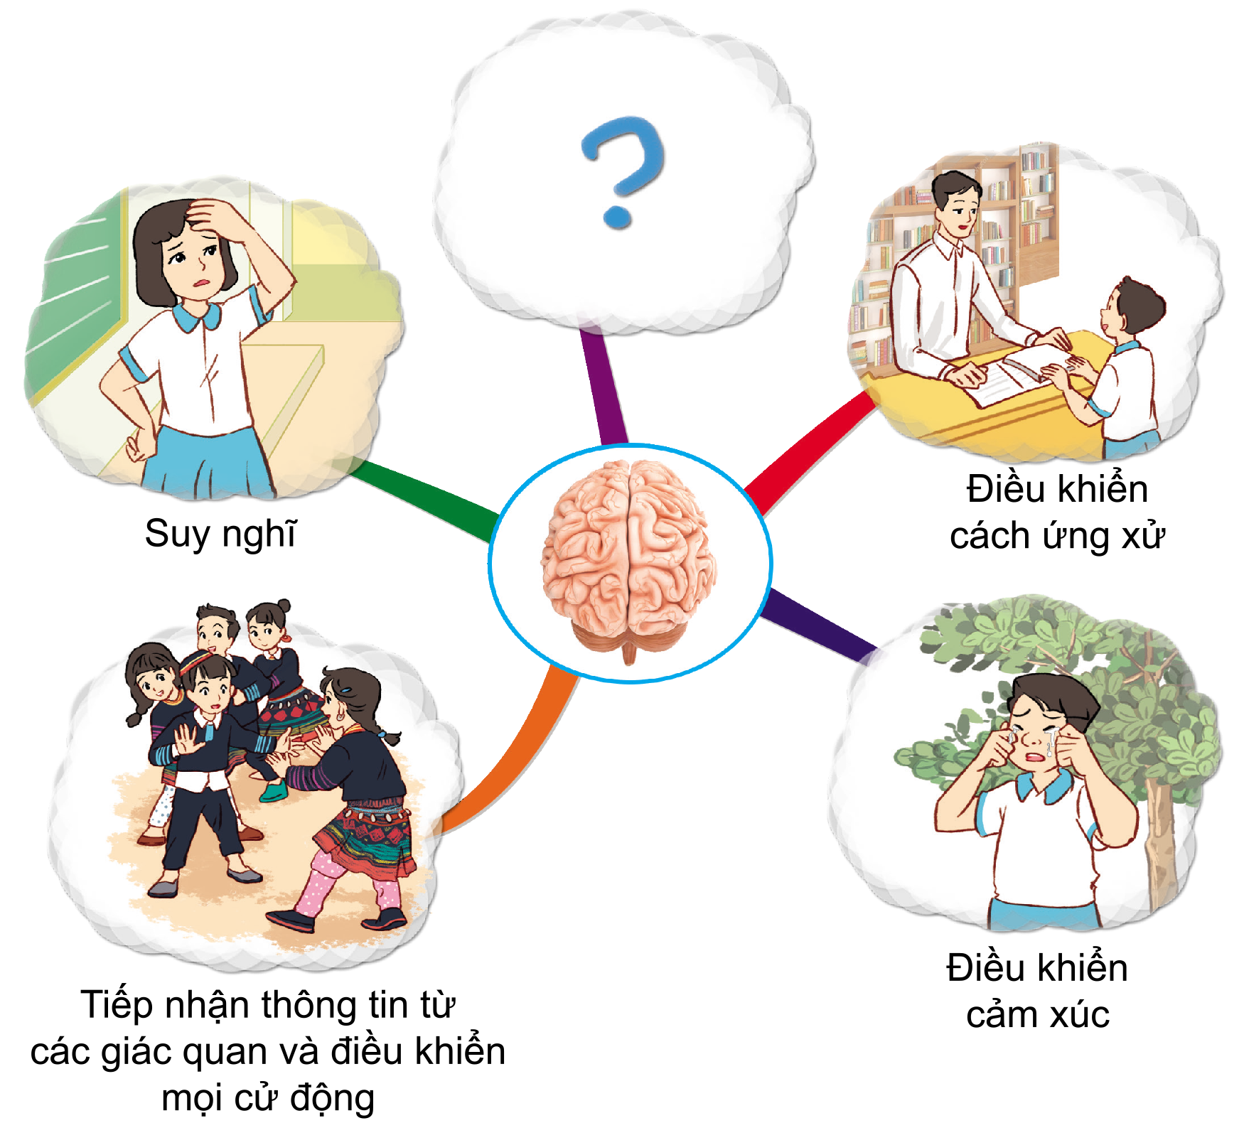
Dựa vào sơ đồ dưới đây, hãy nói về chức năng của não.

Slide 12
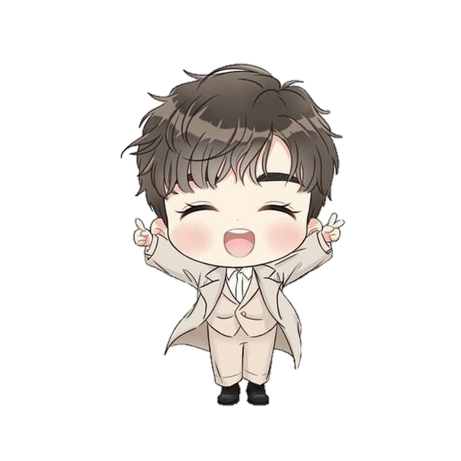
60
50
10
Hết giờ
40
20
30

Slide 13
Chia sẻ trước lớp

Slide 14
Theo em, sự thay đổi cảm xúc vui, buồn là do bộ phận nào của cơ quan thần kinh điều khiển?
-> Sự thay đổi cảm xúc vui, buồn của mỗi người là do não điều khiển.

Slide 15
Em có biết
Não điều khiển suy nghĩ, hoạt động vận động và chức năng nhiều cơ quan của cơ thể bằng cách nhận thông tin từ các giác quan truyền qua dây thần kinh, xử lí các thông tin đó và đưa ra quyết định, “ra lệnh” cho cơ thể phải làm gì.

Slide 16
Vận dụng

Slide 17

Não điều khiển những bộ phận nào của cơ thể để phối hợp hoạt động khi em:
Nghe, viết chính tả?
Chạy?

Slide 18
Chia sẻ trước lớp

Slide 19

Khi em nghe, viết chính tả, não điều khiển các bộ phận cơ thể: tai nghe, mắt nhìn, tay viết.
Khi em chạy, não điều khiển các bộ phận cơ thể: không chỉ cơ băp và xương chân cử động mà hệ cơ và bộ xương của toàn bộ cơ thể cùng cử động theo, đồng thời các giác quan như mắt và tai cũng hoạt động để nhìn đường và nghe các tiếng còi xe trên đường đảm bảo an toàn khi chạy; tim đập nhanh, mạnh (để cung cấp đủ ô-xi và chất dinh dưỡng cơ thể vận động mạnh); phổi thở gấp (để thải khí các-bô-níc ra và lấy khi ô-xi vào, ...)

Slide 20
Khi ngủ, não và các cơ quan khác chỉ hoạt động chậm lại chứ không ngừng làm việc. Trong lúc ngủ, não tiếp tục sắp xếp lại các thông tin thu nhận được trong ngày.

Slide 21
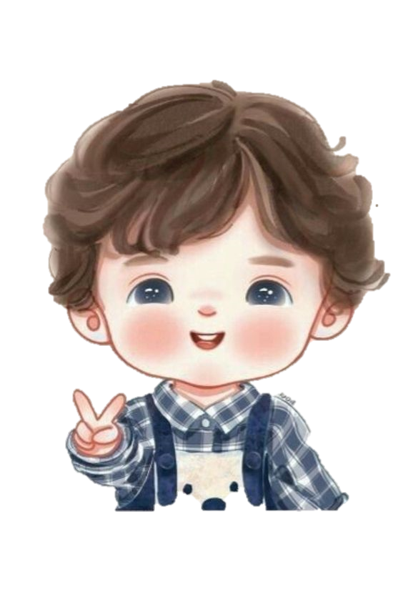
Dặn dò

Slide 22


